Slide 1
Einfluss Digitaler Lernplattformen auf die Berufliche Weiterbildung
Chancen und Herausforderungen für die Erwachsenenbildung
Masterarbeit im Studiengang Bildungswissenschaften
Präsentiert von: [Ihr Name]
Betreuer: [Name des Betreuers]
[Datum der Präsentation]
1
Notes:
Guten Tag, sehr geehrte Damen und Herren, sehr geehrte/r Professor/in [Nachname des Betreuers]. Mein Name ist [Ihr Name] und ich präsentiere Ihnen heute die Ergebnisse meiner Masterarbeit mit dem Titel 'Einfluss Digitaler Lernplattformen auf die Berufliche Weiterbildung'. In den nächsten Minuten werde ich Ihnen die zentralen Erkenntnisse meiner Literaturanalyse zu den Chancen und Herausforderungen dieser Technologien für die Erwachsenenbildung vorstellen. Ich freue mich auf eine anregende Diskussion im Anschluss.

Slide 2
Agenda: Der rote Faden
1. Problemstellung & Relevanz (Folie 3)
2. Methodik & Theoretischer Rahmen (Folie 5)
3. Zentrale Ergebnisse (Folie 7)
4. Diskussion & Ausblick (Folie 10)
2
Notes:
Hier sehen Sie die Gliederung meiner heutigen Präsentation. Sie dient uns als roter Faden. Ich beginne mit der Problemstellung und der wissenschaftlichen Relevanz des Themas. Anschließend erläutere ich die methodische Vorgehensweise meiner Literaturarbeit und den zugrundeliegenden theoretischen Rahmen. Im Hauptteil präsentiere ich Ihnen die drei zentralen Ergebnisse meiner Synthese. Abschließend folgt die Diskussion dieser Befunde, die Limitationen meiner Arbeit und ein Ausblick auf zukünftige Forschung. So können Sie meiner Argumentation Schritt für Schritt folgen.

Slide 3
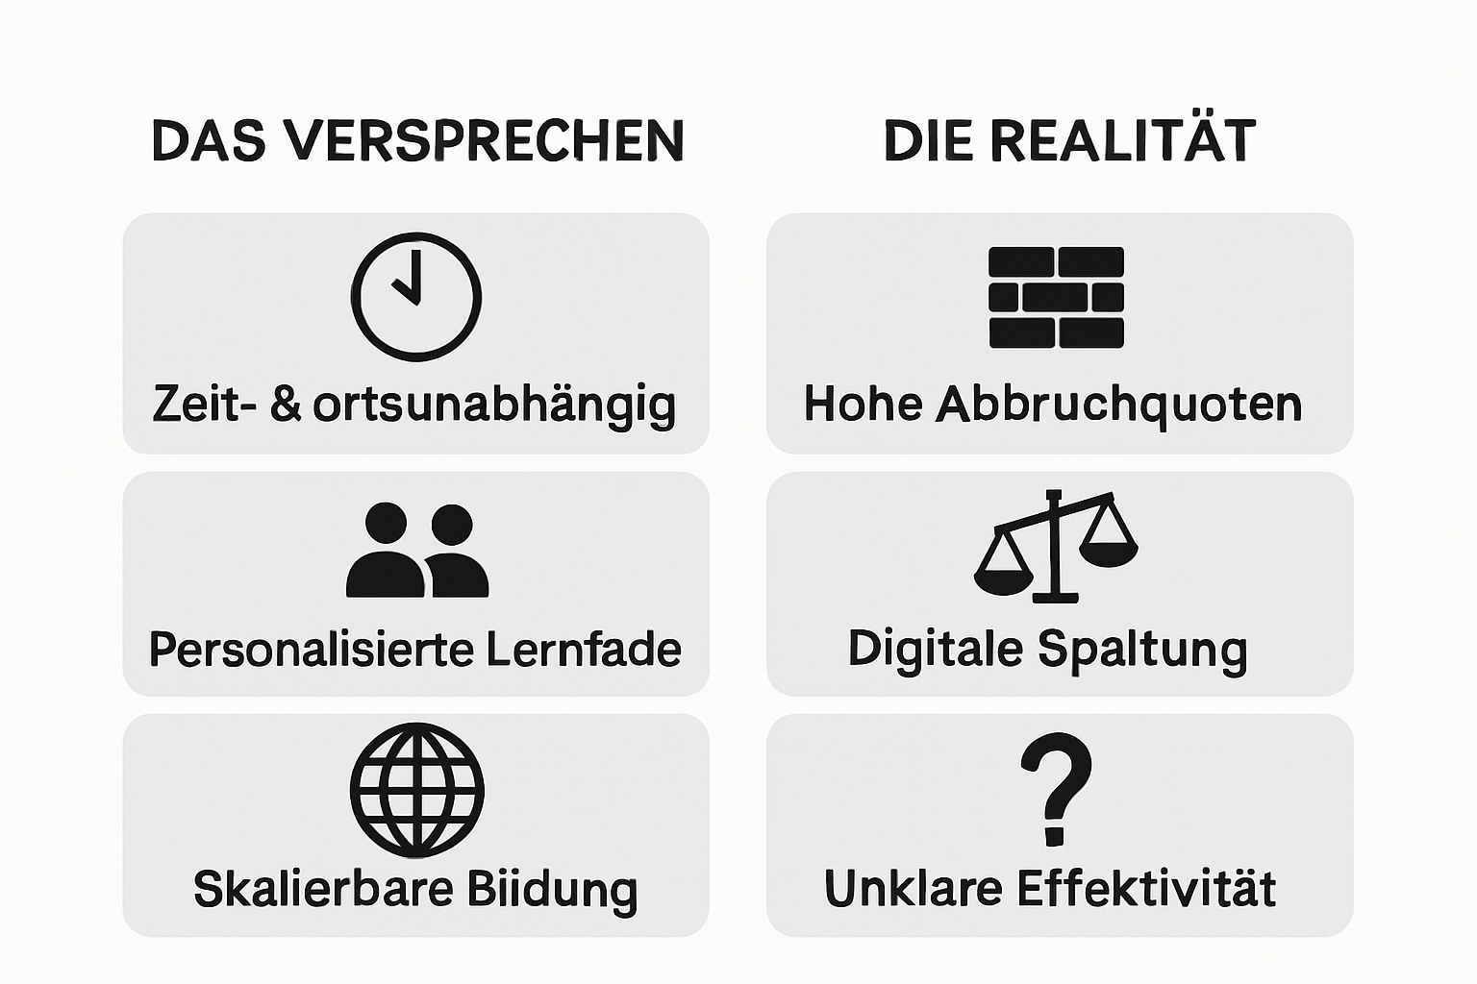
Problemstellung: Das digitale Lern-Paradox
• Trotz weiter Verbreitung ist die tatsächliche Effektivität digitaler Lernformate oft unklar.
• Die Potenziale werden durch vielfältige Barrieren gehemmt (Kompetenzen, Technik, Motivation).
• Es ist ungeklärt, wie Angebote für heterogene Zielgruppen erfolgreich gestaltet werden müssen.
💡 Die bloße Existenz von Technologie garantiert keinen Lernerfolg. Die entscheidende Frage ist das 'Wie'.
3
Notes:
Beginnen wir mit der Ausgangslage. Digitale Lernplattformen sind aus der Weiterbildung nicht mehr wegzudenken. Sie versprechen enorme Vorteile: Flexibilität, individuelle Lernwege und eine fast unbegrenzte Reichweite. Doch wenn wir genauer hinsehen, offenbart sich ein Paradox. Der vielversprechenden Theorie steht eine komplexe Realität gegenüber: Wir sehen hohe Abbruchquoten, eine wachsende digitale Spaltung und oft ist gar nicht klar, ob diese Angebote wirklich effektiver sind. Genau hier setzt meine Arbeit an. Sie geht der Frage nach, unter welchen Bedingungen die Potenziale ausgeschöpft werden können und wie wir Angebote gestalten müssen, damit sie nicht nur existieren, sondern für alle erfolgreich sind. Es geht also weniger um das 'Ob', sondern um das 'Wie'.

Slide 4
Forschungsfrage & Ziele der Arbeit
"Wie wirken sich digitale Lernplattformen auf die berufliche Weiterbildung aus, welche Potenziale bietet diese Form und welche Herausforderungen zeigen sich für die Lernenden und Lehrenden?"
— Masterarbeit, S. 1
Zur Beantwortung dieser Leitfrage wurden drei Untersuchungsziele abgeleitet:
• Synthese der Potenziale (z.B. Flexibilität) und Herausforderungen (z.B. Kompetenzlücken) auf Basis der aktuellen Forschung.
• Analyse der Auswirkungen auf Lernprozesse sowie der notwendigen technischen und organisationalen Rahmenbedingungen.
• Ableitung von Schlussfolgerungen für eine nachhaltige und inklusive Gestaltung digitaler Weiterbildung in der Praxis.
4
Notes:
Um meine Untersuchung zu strukturieren, habe ich diese zentrale Forschungsfrage formuliert. Sie ist bewusst offen gehalten, um das komplexe Zusammenspiel von Technologie, Mensch und Organisation zu erfassen. Um diese Frage systematisch zu bearbeiten, habe ich sie in drei konkrete Ziele heruntergebrochen: Erstens wollte ich die in der Literatur beschriebenen Potenziale und Herausforderungen systematisch zusammenführen. Zweitens ging es mir darum, die konkreten Auswirkungen auf die Lernenden und die dafür nötigen Rahmenbedingungen zu analysieren. Und drittens, darauf aufbauend, wollte ich klare Schlussfolgerungen ziehen, wie digitale Weiterbildung in Zukunft besser gestaltet werden kann. Diese drei Ziele bilden die Leitplanken für die gesamte Arbeit und auch für die nun folgenden Kapitel.

Slide 5
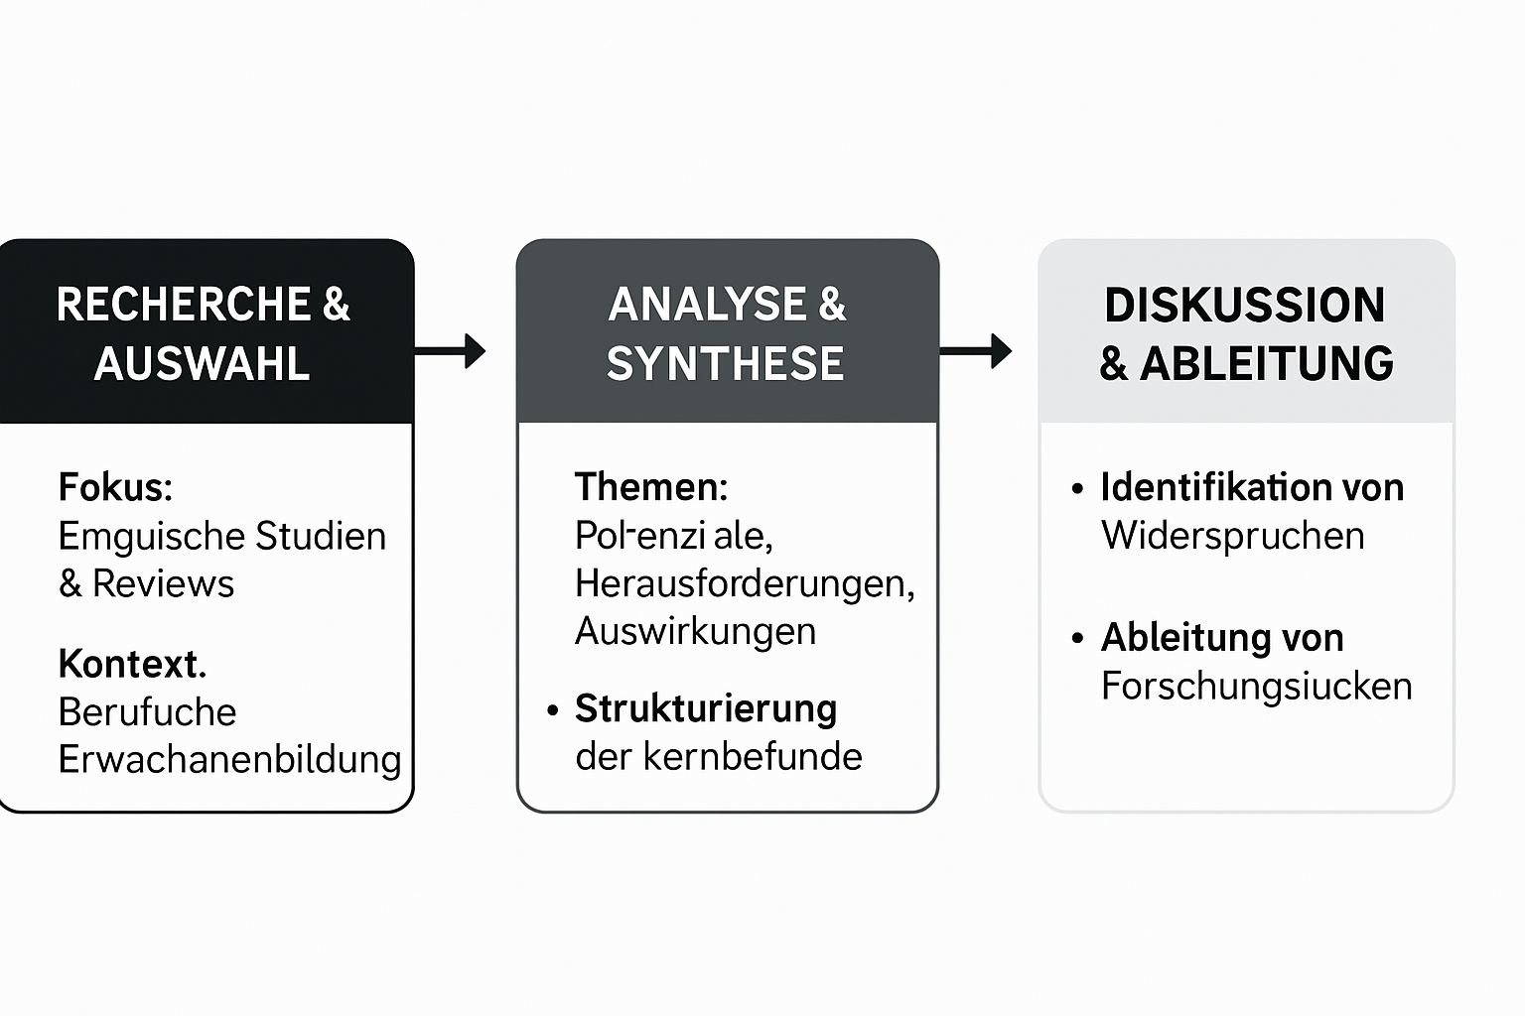
Methodik: Systematische Literaturanalyse
• Grundlage ist eine systematische Literaturrecherche (Sekundäranalyse), keine eigene Datenerhebung.
• Der Fokus liegt auf der Analyse empirischer Studien zu Einsatz, Chancen und Grenzen von Lernplattformen.
• Die Auswahl wurde auf den Kontext der beruflichen Erwachsenenbildung eingegrenzt.
💡 Ziel des Vorgehens ist eine strukturierte Synthese des Forschungsstandes als valide Basis für Schlussfolgerungen.
5
Notes:
Um die Forschungsfrage zu beantworten, habe ich eine systematische Literaturanalyse durchgeführt. Die Methodik lässt sich in drei Schritten zusammenfassen, wie Sie hier sehen: Zuerst habe ich relevante Literatur recherchiert und ausgewählt. Dabei habe ich mich auf empirische Studien im Kontext der beruflichen Erwachsenenbildung konzentriert. Im zweiten Schritt habe ich diese Quellen analysiert und die zentralen Themen – also Potenziale, Herausforderungen und Auswirkungen – synthetisiert und strukturiert. Darauf aufbauend habe ich im dritten Schritt die Befunde diskutiert, Widersprüche in der Forschung identifiziert und daraus die Forschungslücken sowie die praktischen Implikationen abgeleitet, die ich Ihnen später vorstellen werde. Dieses Vorgehen stellt sicher, dass meine Ergebnisse und Schlussfolgerungen auf einer breiten und validen wissenschaftlichen Basis stehen.

Slide 6
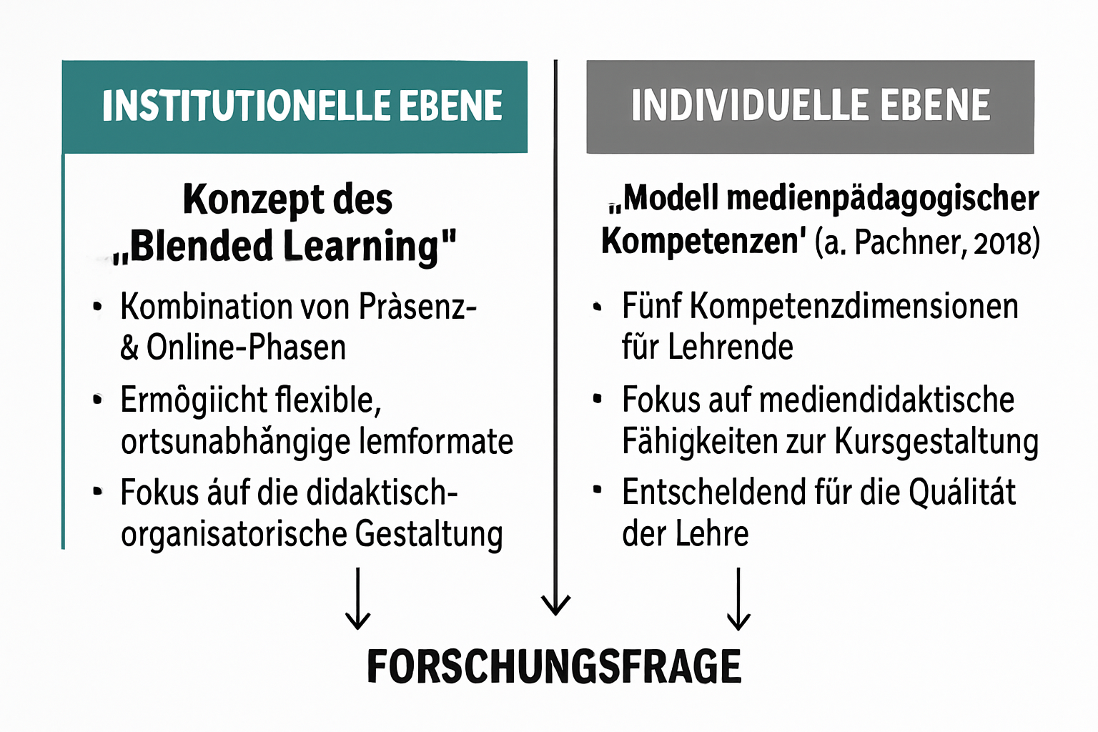
Theoretischer Rahmen: Zwei Analyseebenen
💡 Erfolg digitaler Weiterbildung benötigt beides: eine passende institutionelle Strategie und die notwendige individuelle Kompetenz der Lehrenden.
6
Notes:
Um die Potenziale und Herausforderungen umfassend zu analysieren, habe ich meine Arbeit auf zwei theoretische Säulen gestützt, die zwei verschiedene Ebenen betrachten. Auf der institutionellen Ebene nutze ich das Konzept des 'Blended Learning'. Hier geht es darum, wie Bildungseinrichtungen die Vorteile von Präsenzveranstaltungen und Online-Lernen strategisch kombinieren können. Auf der individuellen Ebene ziehe ich das Modell der medienpädagogischen Kompetenzen von Pachner heran. Dieses Modell hilft zu verstehen, welche spezifischen Fähigkeiten Lehrende benötigen, um digitale Medien didaktisch sinnvoll einzusetzen. Nur wenn beide Ebenen – die organisatorische Struktur und die Kompetenz der handelnden Personen – zusammengedacht werden, lässt sich die Forschungsfrage adäquat beantworten.

Slide 7
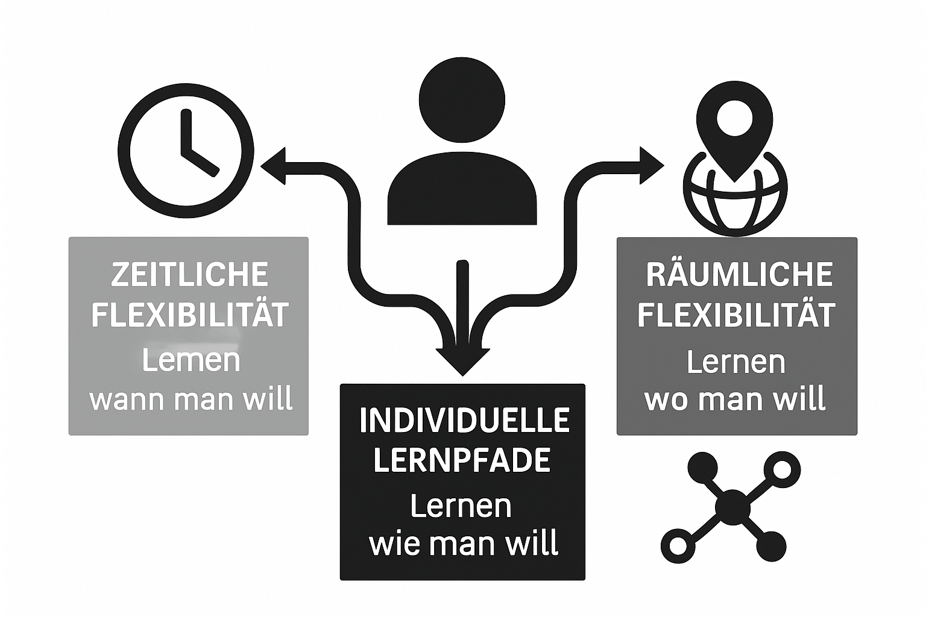
Ergebnis 1: Das große Potenzial der Flexibilität & Individualisierung
• Das am häufigsten genannte Potenzial ist die Möglichkeit zum zeit- und ortsunabhängigen Lernen.
• Ermöglicht selbstgesteuerte Lernprozesse, bei denen Tempo und Inhalte an individuelle Bedürfnisse angepasst werden können.
• Besonders relevant für die Teilhabe von Zielgruppen mit zeitlichen Einschränkungen (z.B. Berufstätige, Personen mit Betreuungspflichten).
💡 Flexibilität ist der zentrale Hebel, um Weiterbildung an die diverse Lebensrealität von Erwachsenen anzupassen.
7
Notes:
Kommen wir nun zum ersten zentralen Ergebnis meiner Literaturanalyse. Quer durch alle untersuchten Studien ist das mit Abstand am häufigsten genannte Potenzial die enorme Flexibilisierung und Individualisierung des Lernens. Wie diese Grafik veranschaulicht, betrifft das drei Kernbereiche: Lernende können selbst entscheiden, wann, wo und wie sie lernen möchten. Das bedeutet konkret, dass sie ihr Lerntempo an ihr Vorwissen anpassen und eigene Lernpfade wählen können. Dies ist, wie die Forschung zeigt, ein entscheidender Faktor, um die Teilhabe an Weiterbildung zu erhöhen – insbesondere für Berufstätige oder Menschen mit familiären Verpflichtungen. Dieses Potenzial ist also der wichtigste Hebel, um Bildung für Erwachsene zugänglicher zu machen. Aber – und das führt uns zum nächsten Punkt – dieses Potenzial entfaltet sich nicht von allein.

Slide 8
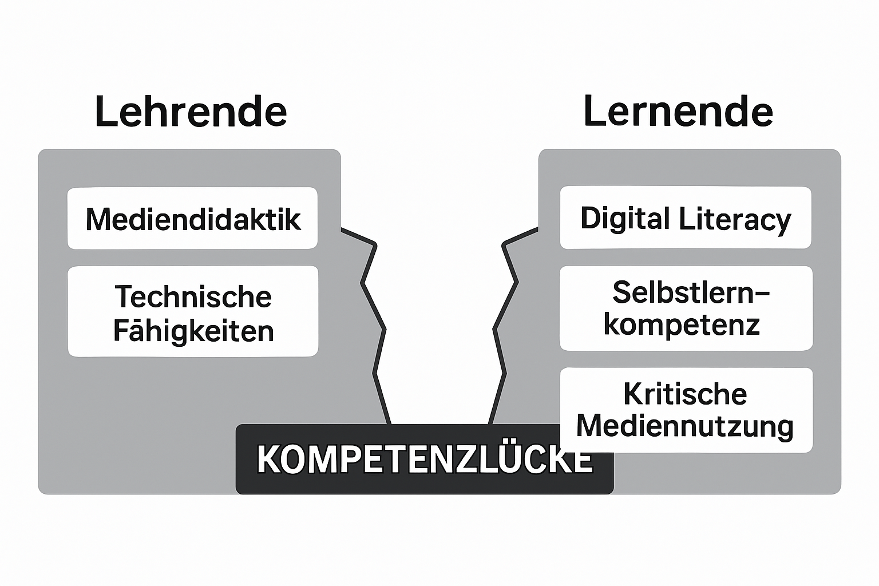
Ergebnis 2: Die Kompetenzlücke als zentrale Hürde
• Ein konsistenter Befund der Forschung: Mangelnde digitale Kompetenz ist eine der größten Barrieren für den Erfolg.
• Bei Lehrenden fehlt es oft an mediendidaktischen Fähigkeiten; ca. 50% sehen bei sich selbst Entwicklungsbedarf (vgl. Steinhöfel/Rosenberg 2016).
• Bei Lernenden führt geringe Digital Literacy zu Unsicherheit, Demotivation und letztlich zu höheren Abbruchquoten.
💡 Die Qualifizierung der Menschen ist ein entscheidenderer Erfolgsfaktor als die Technologie selbst.
8
Notes:
Nachdem wir das große Potenzial gesehen haben, kommen wir nun zur größten Herausforderung, die in der Literatur durchgängig genannt wird: die Kompetenzlücke. Und diese Lücke ist, wie die Grafik zeigt, eine doppelte. Sie betrifft sowohl die Lehrenden als auch die Lernenden. Auf Seiten der Lehrenden geht es nicht nur darum, die Technik bedienen zu können. Entscheidend ist die mediendidaktische Kompetenz – also die Fähigkeit, digitale Lehre wirksam zu gestalten. Eine Studie von Steinhöfel und Rosenberg hat ergeben, dass rund die Hälfte des Lehrpersonals hier bei sich selbst einen hohen Entwicklungsbedarf sieht. Auf der anderen Seite stehen die Lernenden. Geringe digitale Grundkompetenzen, also 'Digital Literacy', führen schnell zu Frustration und überfordern die Fähigkeit zum selbstgesteuerten Lernen. Die Folge sind hohe Abbruchquoten. Das Fazit ist klar: Die beste Technologie nützt wenig, wenn die Menschen nicht befähigt werden, sie sinnvoll zu nutzen. Es ist also primär eine menschliche und erst dann eine technische Herausforderung.

Slide 9
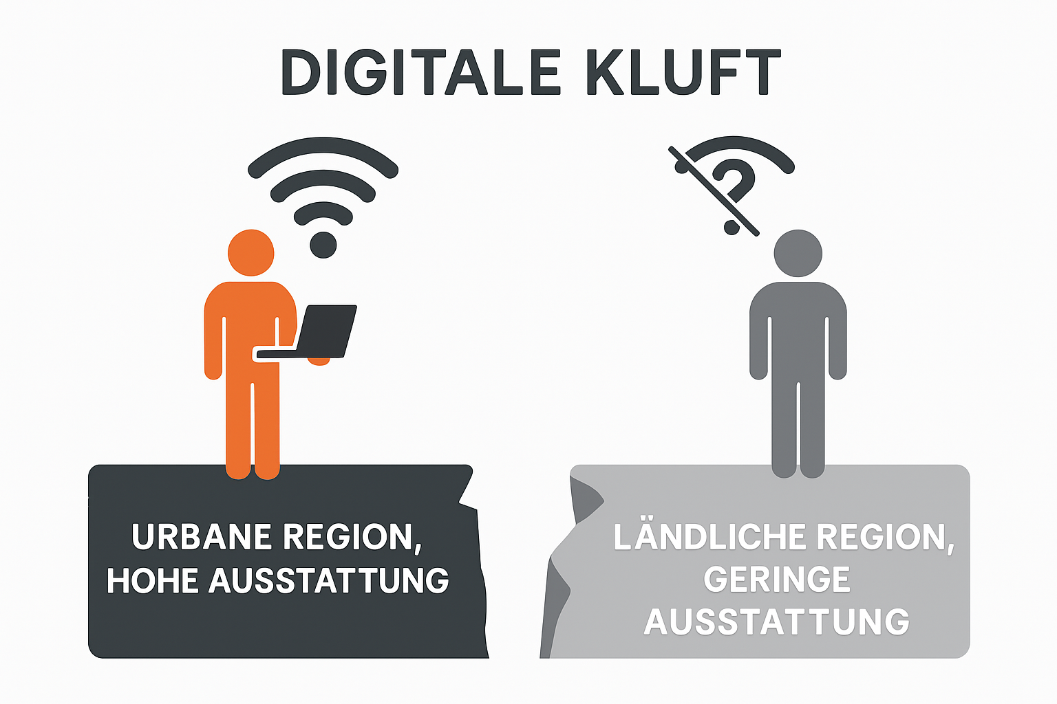
Ergebnis 3: Die digitale Spaltung als reale Barriere
• Unzureichender Zugang zu stabiler Internetverbindung und geeigneten Endgeräten ist eine grundlegende Hürde (vgl. Breitschwerdt et al. 2022).
• Dies führt zur Benachteiligung infrastrukturschwacher und finanziell schwächerer Gruppen und verschärft bestehende Bildungsungleichheit.
• Barrieren umfassen auch fehlenden technischen Support und die Zuverlässigkeit von Plattformen, was Misstrauen schüren kann.
💡 Digitale Teilhabe beginnt mit dem Zugang zur Infrastruktur – sie ist keine Selbstverständlichkeit.
9
Notes:
Das dritte und letzte zentrale Ergebnis beleuchtet die harte, materielle Grundlage, ohne die alles andere nicht funktioniert: die technische und infrastrukturelle Ausstattung. Wie die Grafik der 'digitalen Spaltung' verdeutlicht, ist der Zugang zu Weiterbildung oft eine Frage des Wohnorts und des Geldbeutels. Die Literatur zeigt klar: Ein instabiles Internet oder das Fehlen eines Laptops sind keine Nebensächlichkeiten, sondern K.O.-Kriterien. Sie schließen Menschen systematisch aus und verstärken so soziale Ungleichheiten, anstatt sie abzubauen. Wichtig ist auch, dass diese Barrieren über die reine Hardware hinausgehen. Wenn der technische Support fehlt oder die Plattform ständig abstürzt, gehen Motivation und Vertrauen verloren. Dieses Ergebnis zeigt also, dass die besten didaktischen Konzepte an Grenzen stoßen, wenn die grundlegenden Rahmenbedingungen nicht stimmen. Dies führt uns direkt zur Diskussion der Ergebnisse.

Slide 10
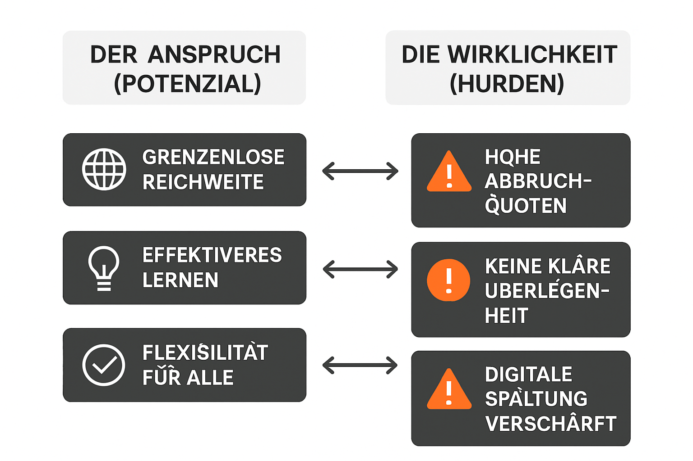
Diskussion: Zwischen Anspruch und Wirklichkeit
• Das Potenzial der Reichweite wird durch extrem hohe Abbruchquoten relativiert (z.B. nur ~12,5% Abschlussrate bei einem Stanford-Kurs).
• Der Anspruch der Flexibilität führt in der Praxis oft zur Exklusion von Gruppen mit geringer Selbstlernkompetenz oder technischen Hürden.
• Eine generelle Überlegenheit gegenüber traditionellen Formaten ist nicht nachweisbar; der Erfolg hängt von Didaktik und Betreuung ab.
💡 Der Erfolg hängt nicht an der Technologie allein, sondern an der Qualität ihrer didaktischen und sozialen Einbettung.
10
Notes:
Nachdem wir die zentralen Potenziale und Herausforderungen gesehen haben, möchte ich diese nun in der Diskussion gegenüberstellen. Denn die Literatur zeigt hier ein klares Spannungsfeld zwischen dem, was technologisch versprochen wird, und dem, was in der Praxis tatsächlich ankommt. Einerseits versprechen Plattformen eine fast unbegrenzte Reichweite. Die Realität sind aber oft enorme Abbruchquoten, wie das Beispiel eines Stanford-Kurses zeigt, bei dem von 160.000 Eingeschriebenen nur 20.000 den Kurs beendeten. Zweitens wird Flexibilität als Weg zu mehr Teilhabe gepriesen. Die Studien zeigen aber, dass gerade benachteiligte Gruppen – also Menschen mit geringem Einkommen oder niedrigerem Bildungsgrad – am häufigsten abbrechen. Die Flexibilität wird für sie zur Überforderung. Und drittens: Die implizite Annahme, dass digitales Lernen per se effektiver ist, lässt sich nicht halten. Vergleichsstudien finden keine klare Überlegenheit. Die zentrale Erkenntnis aus dieser Diskussion ist also: Die Technologie ist nur ein Werkzeug. Ob sie erfolgreich ist, entscheidet sich daran, wie gut sie didaktisch gestaltet und wie intensiv die Lernenden betreut werden.

Slide 11
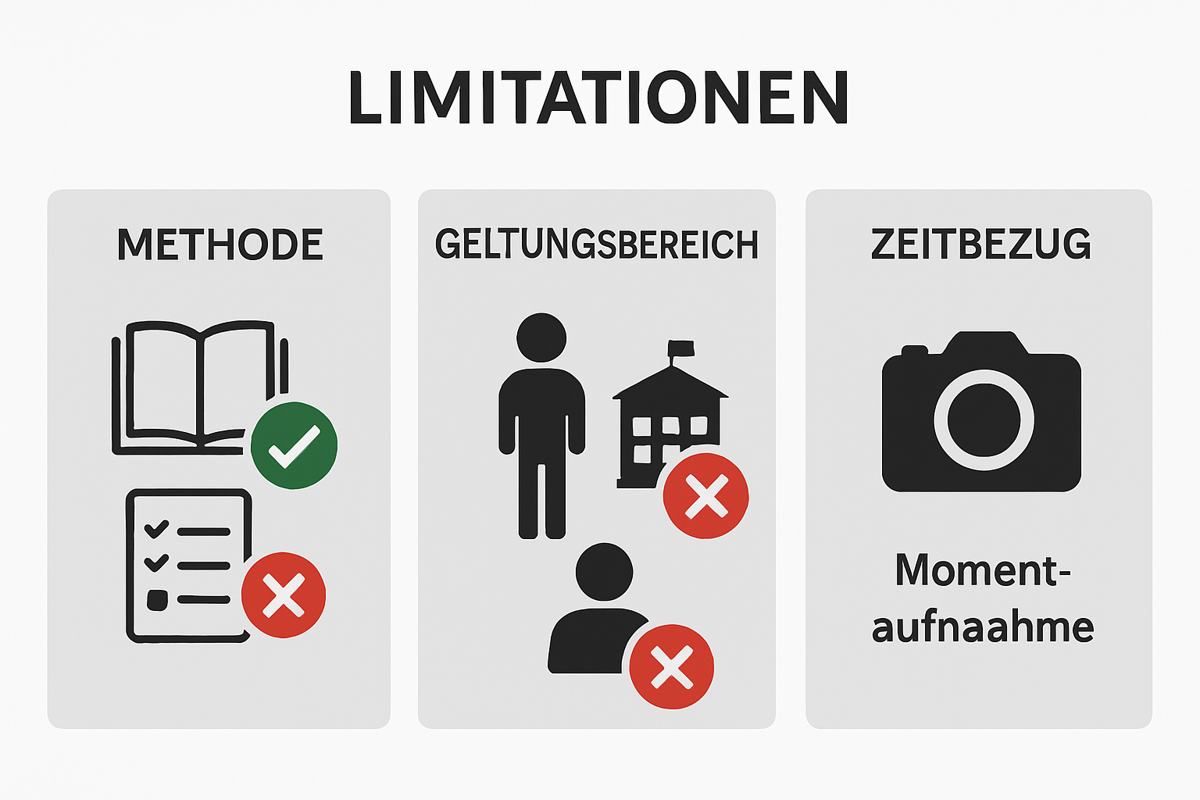
Limitationen: Eine kritische Selbstreflexion
• Methodische Beschränkung: Die Arbeit basiert ausschließlich auf einer systematischen Literaturanalyse (Sekundärforschung).
• Eingeschränkter Geltungsbereich: Die Ergebnisse sind spezifisch für die berufliche Erwachsenenbildung und nicht direkt auf andere Kontexte übertragbar.
• Zeitliche Perspektive: Die Analyse stellt eine Momentaufnahme dar und kann dynamische technologische Entwicklungen nicht in Echtzeit abbilden.
💡 Das transparente Aufzeigen dieser Grenzen ist Teil der wissenschaftlichen Redlichkeit und schärft den Beitrag der Arbeit.
11
Notes:
Zu jeder guten wissenschaftlichen Arbeit gehört auch eine kritische Selbstreflexion. Daher möchte ich Ihnen transparent die Grenzen meiner Arbeit aufzeigen. Erstens habe ich mich methodisch auf eine reine Literaturanalyse beschränkt. Das ermöglicht einen breiten Überblick, aber es wurden keine neuen eigenen Daten erhoben. Zweitens sind die Ergebnisse, wie in der Analyse gezeigt, spezifisch für die berufliche Erwachsenenbildung. Man kann sie also nicht eins zu eins auf den Schulkontext oder die duale Ausbildung übertragen, da dort andere Rahmenbedingungen gelten. Und drittens handelt es sich bei einer Literaturarbeit naturgemäß um eine Momentaufnahme des Forschungsstandes. Gerade im digitalen Bereich können Entwicklungen sehr schnell voranschreiten. Das Bewusstsein für diese Grenzen schwächt die Arbeit nicht, sondern stärkt ihre wissenschaftliche Einordnung und zeigt gleichzeitig auf, wo zukünftige Forschung ansetzen kann.

Slide 12
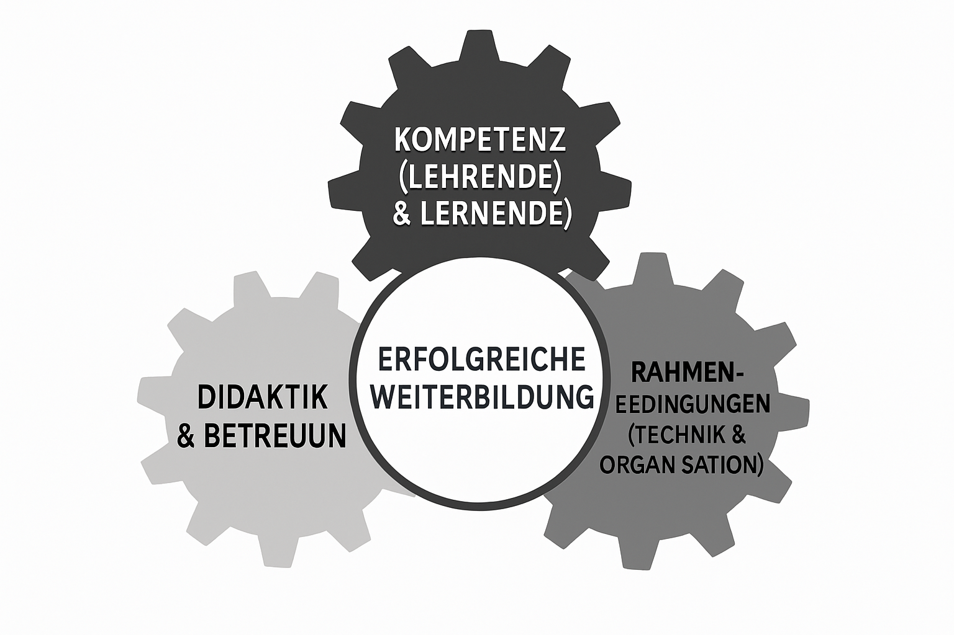
Fazit & Beitrag: Worauf es wirklich ankommt
• Der Erfolg hängt nicht von der Technologie allein ab, sondern von didaktischer Qualität, tutorieller Betreuung und förderlichen Rahmenbedingungen.
• Die wichtigste praktische Implikation ist die Notwendigkeit der Qualifizierung und Professionalisierung der Lehrenden – sie sind die Gestalter des Lernprozesses.
• Der Beitrag der Arbeit liegt in der systematischen Synthese des Forschungsstandes und der Herausarbeitung des zentralen Spannungsfeldes zwischen Potenzial und Praxis.
💡 Technologie ist der Hebel, aber die Kompetenz der Menschen und die Strategie der Organisation sind die entscheidende Kraft.
12
Notes:
Meine Damen und Herren, was können wir aus dieser Analyse nun mitnehmen? Die zentrale Schlussfolgerung meiner Arbeit ist, dass der Erfolg digitaler Weiterbildung kein rein technisches Phänomen ist. Wie das Schaubild der drei Zahnräder symbolisiert, ist es ein komplexes Zusammenspiel: Erst wenn eine durchdachte Didaktik, die Kompetenz der Beteiligten und stabile Rahmenbedingungen ineinandergreifen, kann erfolgreiche Weiterbildung entstehen. Daraus leitet sich eine klare praktische Handlungsempfehlung ab: Wir müssen massiv in die Qualifizierung der Lehrenden investieren. Sie sind die entscheidenden Gestalter dieser neuen Lernwelten. Der Beitrag meiner Arbeit ist es, dieses komplexe Feld auf Basis der Literatur systematisch aufbereitet zu haben. Doch wo führt uns diese Erkenntnis hin? Werfen wir einen Blick in die Zukunft.

Slide 13
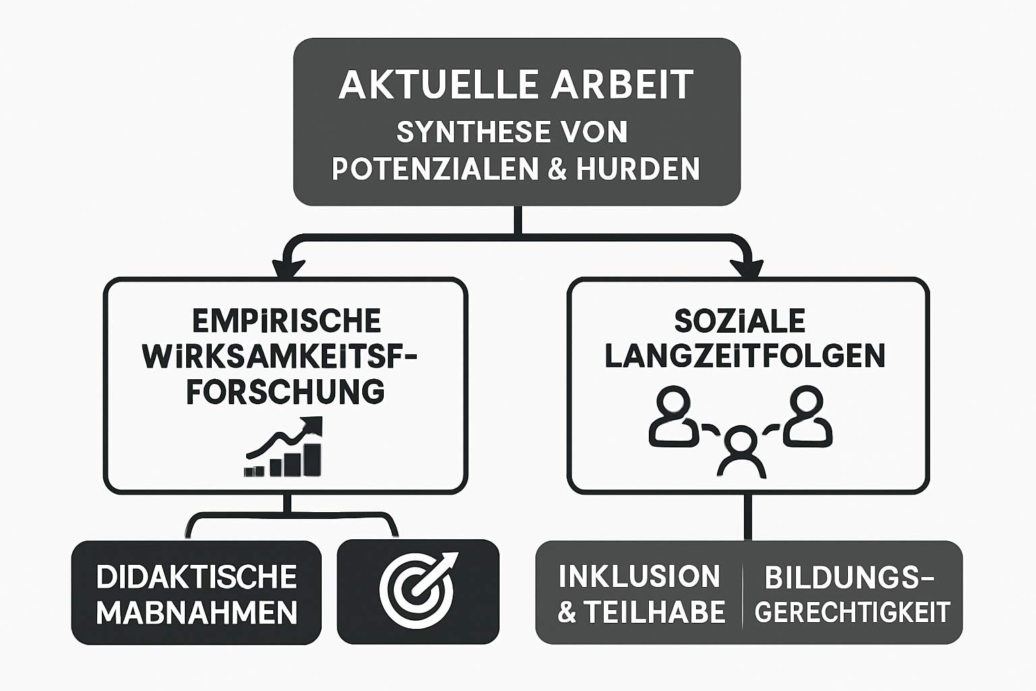
Ausblick: Zukünftiger Forschungsbedarf
• Empirische Wirksamkeitsstudien: Es muss nun empirisch geklärt werden, welche didaktischen Maßnahmen und Betreuungskonzepte den Lernerfolg unter realen Bedingungen tatsächlich steigern (vgl. S. 33).
• Langzeitstudien zu sozialen Folgen: Es muss erforscht werden, ob digitale Angebote langfristig zu mehr Inklusion und Bildungsgerechtigkeit führen oder ob sie die digitale Spaltung sogar verschärfen (vgl. S. 33).
💡 Die Forschung muss von der Beschreibung der Potenziale zur empirischen Überprüfung der Wirksamkeit und Messung sozialer Folgen übergehen.
13
Notes:
Meine Arbeit hat den aktuellen Forschungsstand systematisch aufgearbeitet. Daraus ergeben sich, wie Sie hier sehen, zwei zentrale Richtungen für die zukünftige Forschung. Erstens müssen wir von der Beschreibung zur Messung kommen: Wir brauchen empirische Studien, die uns zeigen, welche didaktischen Konzepte unter welchen Bedingungen wirklich zu Lernerfolg führen. Zweitens, und das ist die gesamtgesellschaftliche Perspektive: Wir müssen langfristig beobachten, ob digitale Bildung ihr Versprechen von mehr Teilhabe einlöst oder ob sie soziale Ungleichheiten unbeabsichtigt verstärkt. Diese Fragen bilden quasi die Forschungsagenda für die kommenden Jahre in diesem wichtigen Feld. Damit komme ich zum Ende meines Vortrags.

Slide 14
Vielen Dank & Raum für Diskussion
Ich freue mich auf Ihre Fragen und eine anregende Diskussion.
[Ihr Name]
[Ihre E-Mail-Adresse]
14
Notes:
Hiermit bin ich am Ende meines Vortrags angelangt. Ich danke Ihnen vielmals für Ihre Aufmerksamkeit und danke auch nochmals meinem Betreuer, [Name des Betreuers], für die hervorragende Unterstützung. Nun freue ich mich auf Ihre Fragen, Anmerkungen und eine spannende Diskussion. - (Für mich selbst: Ruhig bleiben, die Frage genau anhören, kurz nachdenken und bei Bedarf auf die Backup-Folien verweisen).

Slide 15
Backup: Detailansicht des Kompetenzmodells für Lehrende
Kompetenzdimension | Beschreibung (nach Pachner, 2018; vgl. S. 27)
Mediendidaktische Kompetenz | Fähigkeit, digitale Medien sinnvoll in Lernprozesse einzubinden und Lernpfade an unterschiedliche Lerner anzupassen.
Fachbezogene Medienkompetenz | Fähigkeit, Fachwissen für diverse Zielgruppen didaktisch ansprechend in digitaler Form aufzubereiten.
Medienbezogene Feldkompetenz | Bezieht sich auf das Wissen über die spezifische Medienlandschaft und -strategie der eigenen Institution.
Medienbezogene personale Kompetenz | Umfasst die Selbstreflexion der eigenen Mediennutzung und die Bereitschaft zur professionellen Weiterentwicklung.
Diese Folie dient als Backup für Nachfragen zum theoretischen Rahmen (Pachner, 2018).
15
Notes:
Sollte eine Frage zum theoretischen Hintergrund der Lehrenden-Kompetenzen kommen, können Sie diese Folie aufrufen. Sie zeigt das von mir verwendete Modell von Pachner, das die Kompetenzen in fünf Bereiche aufteilt. Die wichtigsten für meine Arbeit waren die 'Mediendidaktische' und die 'Fachbezogene' Kompetenz, da hier die größten Defizite in der Literatur beschrieben werden. Dieses Modell war entscheidend, um die Herausforderung der 'Kompetenzlücke' nicht nur zu benennen, sondern auch systematisch zu strukturieren. Es untermauert, warum die reine Bereitstellung von Technik nicht ausreicht und die Qualifizierung der Lehrenden so zentral ist.

Slide 16
Backup: Ausgewählte Daten & Statistiken
Statistik | Kontext / Kernaussage | Quelle (laut Arbeit)
70,3 % | der Weiterbildner nutzen hybride Angebote (Blended Learning) – es ist das dominanteste Format. | Breitschwerdt et al. 2022 (S. 8, 19)
~ 50 % | des Weiterbildungspersonals sehen bei sich selbst "stark steigenden" Entwicklungsbedarf bei Medienkompetenz. | Steinhöfel/Rosenberg 2016 (S. 12, 16)
12,5 % | der angemeldeten Teilnehmer schlossen einen großen Stanford MOOC ab, was die Realität hoher Abbruchquoten zeigt. | Rohwerder 2017 (S. 33)
92 % | des Weiterbildungspersonals arbeitet bereits digital – die Technologie ist im Arbeitsalltag angekommen. | Breitschwerdt et al. 2022 (S. 8)
90 % | der deutschen Volkshochschulen (VHS) waren 2021 an die vhs.cloud angebunden – zeigt institutionelle Verankerung. | Alke 2022 (S. 7)
Diese Folie dient zur Untermauerung der Kernaussagen mit quantitativen Belegen im Q&A.
16
Notes:
Diese Folie ist Ihr Spickzettel für die Fragerunde. Wenn jemand nach konkreten Zahlen fragt, um Ihre Thesen zu belegen, können Sie hierauf verweisen. Zeigen Sie die Tabelle und wählen Sie die passende Zahl aus. Beispiel: Bei einer Frage zur Relevanz der Lehrenden-Qualifizierung können Sie auf die '~50 %'-Zahl von Steinhöfel/Rosenberg verweisen und erläutern, dass dies die Dringlichkeit der Professionalisierung eindrucksvoll belegt. Die Zahlen bekräftigen Ihre Argumente und zeigen, dass Ihre Aussagen auf soliden Daten aus der Literatur basieren.

Slide 17
Backup: Detaillierte Forschungslücken
Forschungslücke | Beschreibung & Begründung (laut Arbeit)
1. Empirische Wirksamkeitsforschung | Es fehlt an empirischer Forschung zur Effektivität spezifischer didaktischer Maßnahmen. Zukünftige Studien müssen den Zusammenhang zwischen Unterrichtsqualität, Infrastruktur und dem tatsächlichen Lernerfolg systematisch untersuchen (vgl. S. 33).
2. Untersuchung sozialer Langzeitfolgen | Es besteht Forschungsbedarf, ob digitale Angebote langfristig zu mehr Inklusion und Bildungsgerechtigkeit führen oder ob sie bestehende soziale Ungleichheiten (z.B. durch die 'digitale Spaltung') sogar noch verstärken (vgl. S. 33).
Diese Folie dient zur Vertiefung der im Ausblick genannten Folgeforschung bei Nachfragen.
17
Notes:
Sollte die Frage kommen, welchen konkreten Beitrag Ihre Arbeit leistet oder wo genau weiterer Forschungsbedarf besteht, können Sie diese Folie aufrufen. Gehen Sie die Punkte nacheinander durch und erläutern Sie: Bei Punkt 1 betonen Sie den nötigen Schritt von der reinen Beschreibung der Potenziale hin zur Messung der Wirksamkeit. Bei Punkt 2 heben Sie die wichtige gesellschaftliche Dimension hervor – die Frage nach der Bildungsgerechtigkeit. Bei Punkt 3 machen Sie deutlich, dass es um die praktische Umsetzung für die Gruppen geht, die bisher am häufigsten ausgeschlossen werden. Damit zeigen Sie, dass Ihre Arbeit eine fundierte Grundlage für relevante zukünftige Forschungsprojekte liefert.

